Slide 1



UBND QUẬN LONG BIÊN
TRƯỜNG MẦM NON GIANG BIÊN
LĨNH VỰC PHÁT TRIỂN THẨM MỸ
Đề tài: Xé dán theo ý thích
Lứa tuổi: MGL 5-6 tuổi
Giáo viên: Nguyễn Thị Oanh

Slide 2

HĐ1: Cô và trẻ cùng hát
“ Màu hoa”

Slide 3
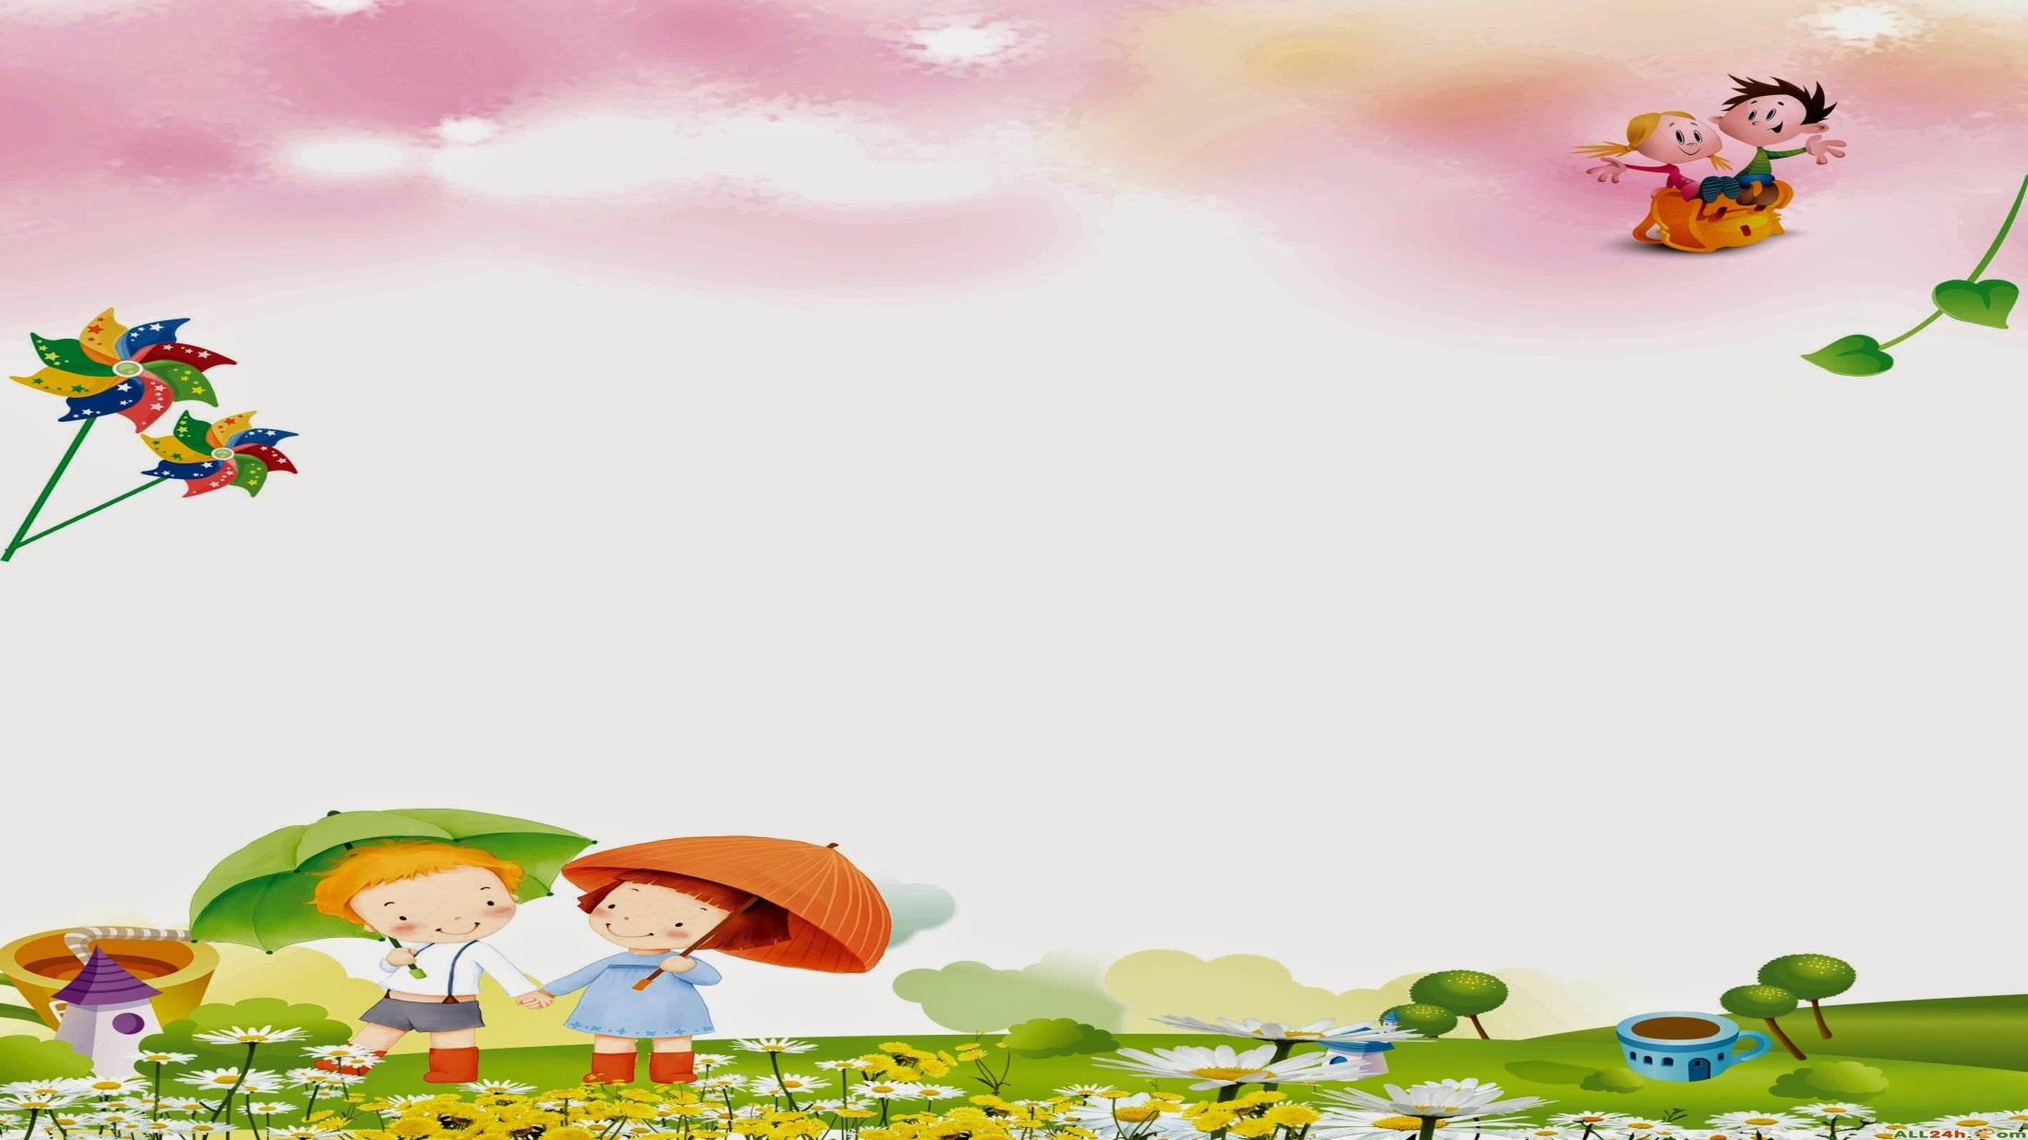
HĐ2: Quan sát tranh và đàm thoại

Slide 4
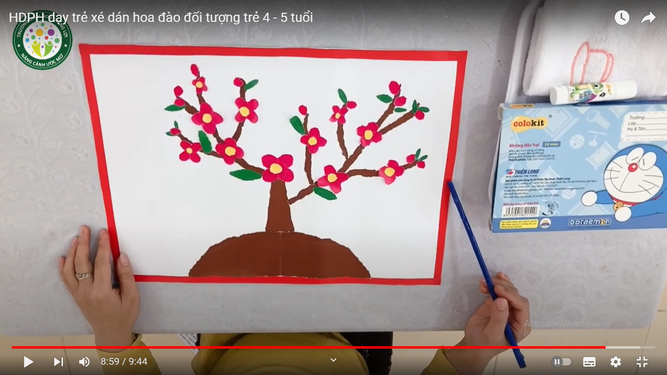

Slide 5
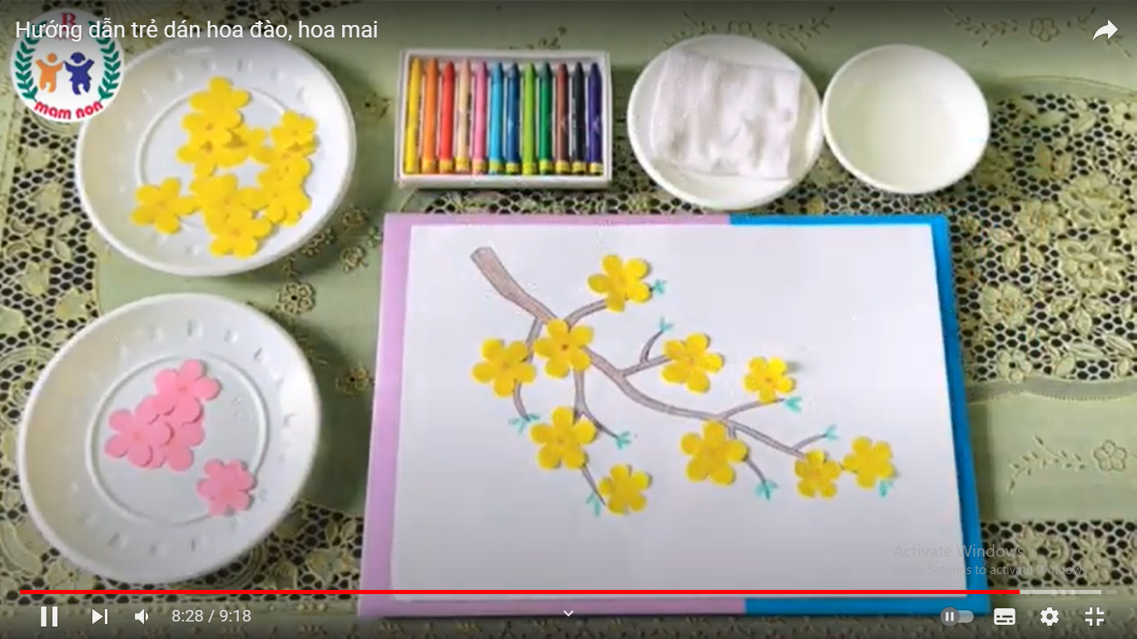

Slide 6
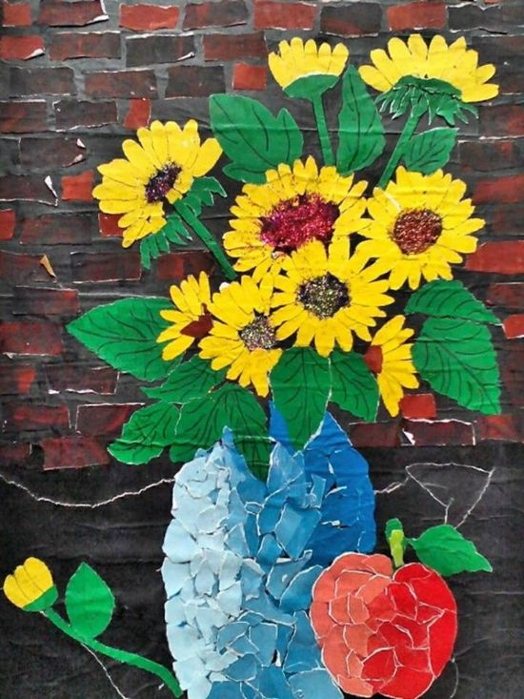

Slide 7

HĐ3: Trẻ thực hiện

Slide 8

Trưng bày sản phẩm

Slide 9


Chúc BGK hạnh phúc, an khang.

